Slide 1
Мир и Россия в начале эпохи Великих географических открытий.
Составила
учитель истории
МБОУ гимназия №23
г.Краснодара
Куницына Е.В.

Slide 2
Проблемное задание
Какое значение имели Великие географические открытия для развития России?

Slide 3
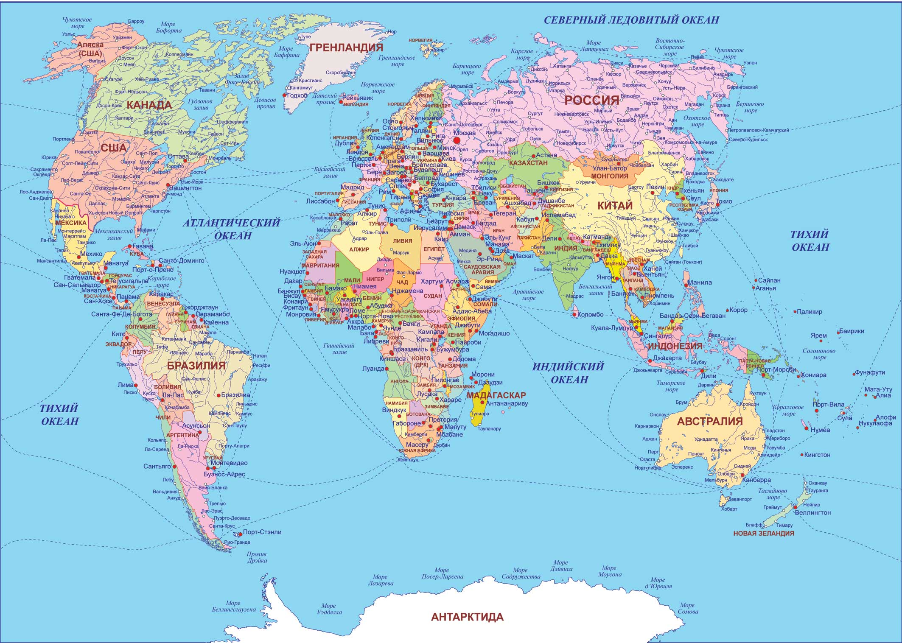

Slide 4
Плавание финикийцев вокруг Африки — предполагаемое путешествие финикийских мореходов вокруг Африканского континента около 600 года до н. э., совершённое по приказу египетского фараона Нехо II.

Slide 5
Морские путешествия и колонии древних греков.

Slide 6
Макет китайского корабля Чжэн Хэ и гораздо меньший по размеру каракки Колумба

Slide 7
Викинги открыли Исландию, Гренландию, Северную Америку

Slide 8
Географические открытия – это
Посещение новых территорий.
Хозяйственное освоение новых земель.
Установление контактов с местным населением.

Slide 9
Географические открытия европейцев.
I этап кон. 15- сер. 16 вв.
II этап 16- сер. 17 вв.
Испанцы, португальцы.
1488 г. Бартоломеу Диаш
1497 г. Васко да Гама
1492 г. Христофор Колумб
1519-1521 гг. Фернан Магеллан
Англичане, голландцы, французы.
1553 г. Ричард Ченслер – причалил к Двинскому заливу Белого моря.

Slide 10
Экспедиция Р.Ченслера

Slide 11
Первый сибирский поход 1483 г. Приращением Сибири Россия обязана вовсе не Ермаку. За сто лет до легендарного атаман войско московских воевод Федора Курбского-Черного и Ивана Салтыка-Травина прошла от Устюга до верховий реки Обь, присоединив западную Сибирь к владениям Ивана III.

Slide 12
Русские географические открытия.
В конце XV в. воеводы Семен Курбский и Петр Ушатый предприняли большой поход в Западную Сибирь, во время которого была открыта самая высокая часть Уральских гор и определено их истинное направление «от моря до моря», т. е. с севера на юг.

Slide 13
Наряду с сухопутными экспедициями развивались и морские путешествия. Поморы — потомки русских, осевших на побережьях северных морей,— создали особый вид судна, приспособленного для плавания во льдах. На этих судах они открыли о. Колгуев, проливы, ведущие в Карское море, достигли Новой Земли и подошли к Медвежьему острову и восточным берегам Шпицбергена. Поморы совершали частые путешествия между устьями Оби и Северной Двины, а также поддерживали торговые связи со скандинавами, плавая в Балтийское море вокруг берегов Скандинавского полуострова.

Slide 14
Плавания поморов.

Slide 15
Русские люди в XIV—XV вв. совершали длительные поездки в соседние страны. Среди них наиболее замечательным является путешествие тверского купца Афанасия Никитина, который первым из европейцев посетил Индию (1466—1472 гг.). Маршрут Никитина был очень большим и- по тому времени необычайно трудным. Он посетил Шемаху, Иран, Ормуз, Индию, пересек три моря (Каспийское, Черное и Аравийский залив) (рис. 4), провел в Индии больше трех лет и хорошо познакомился с народами и природой этой страны. Никитин не доехал до родной Твери и умер в пути. Находясь в Индии, Никитин вел записи, которые были доставлены его спутниками в Москву, где были изданы под названием «Хожение за три моря». В эти записки вошли путевые наблюдения и личные впечатления. В них приводится много интересных сведений о религии индусов, их образе жизни, о растительности, птицах, животных и богатствах природы Индии.

Slide 16
Тверской купец – Афанасий Никитин.

Slide 17
Почему Россия не приняла активного участия в ВГО в XVI в.? 1. Не развиты товарно-денежные отношения, как в Европе. 2. Не было много денег для снаряжения экспедиций. 3. Отсутствие выхода к незамерзающим морям. 4. Не было флота. 5. Не завершилось формирование единого государства.

Slide 18
Самостоятельная работа с учебником (стр. 11-12). Прочитать текст пункта «Последствия Великих географических открытий», найти и выписать в тетрадь последствия ВГО.

Slide 19
Домашнее задание: параграф 1, вопросы и задания для работы с текстом параграфа (устно). Подготовить сообщения о русских географических открытиях 16 века, об экспедиции Р.Ченслера (по желанию).

